Slide 1
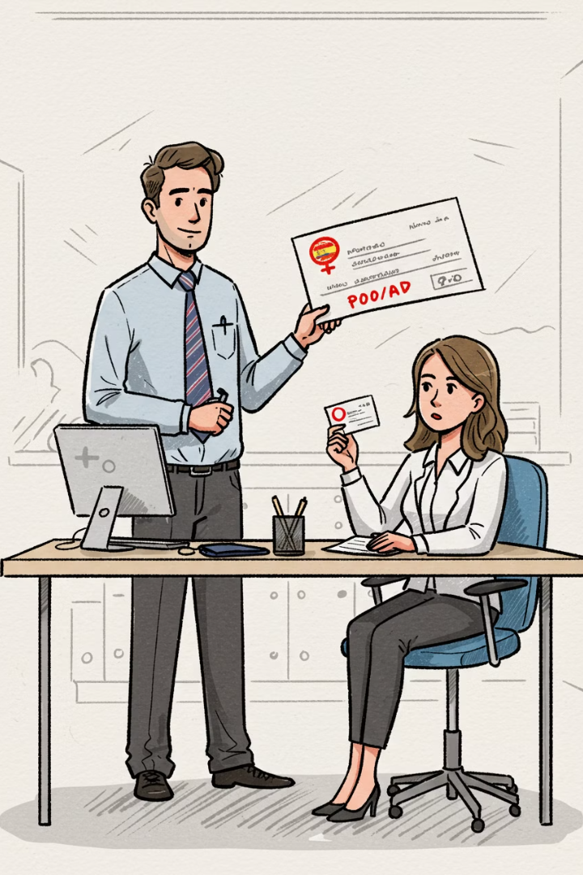
La Brecha Salarial en España
Existe mucha polémica alrededor del concepto brecha salarial. Algunas personas consideran que los datos son alarmantes y otras que "la brecha salarial no existe".
Vamos a explorar qué es exactamente, cuánto representa en España y cuáles son sus causas principales.

Slide 2
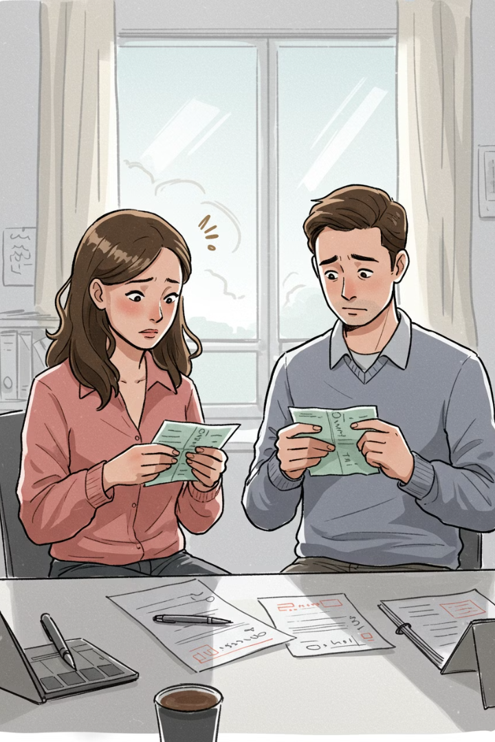
¿Qué es la Brecha Salarial?
1
Definición
2
Expresión
Es la diferencia existente entre los salarios recibidos por hombres y por mujeres.
Se expresa en porcentaje indicando cuánto menos cobra una mujer que un hombre.
3
Ejemplo
Si la brecha es del 15%, significa que de media una mujer cobra un 15% menos que un hombre.

Slide 3
Tipos de Brecha Salarial
No Ajustada
No Ajustada por Hora
Ajustada
Diferencia en el salario medio total sin considerar tipo de trabajo, responsabilidad o horas trabajadas.
Diferencia del salario medio por hora trabajada sin considerar tipo de trabajo o responsabilidades.
Diferencia salarial considerando mismas condiciones laborales, experiencia y educación.

Slide 4
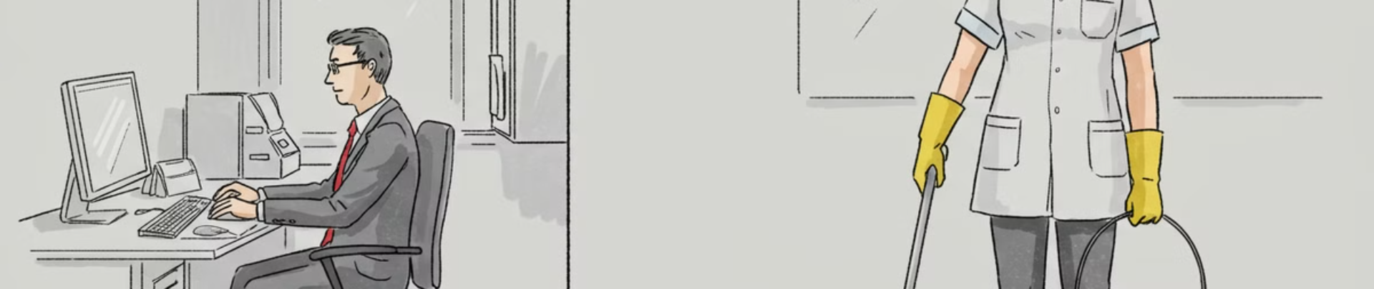
Brecha Salarial No Ajustada
¿Qué mide?
Porcentaje en España
Factores influyentes
La diferencia en el salario medio total de todas las mujeres y todos los hombres.
19,5% - El salario anual de las mujeres es de media un 19,5% inferior al de los hombres.
Mujeres en puestos peor remunerados, con menos responsabilidades y trabajando menos horas.

Slide 5
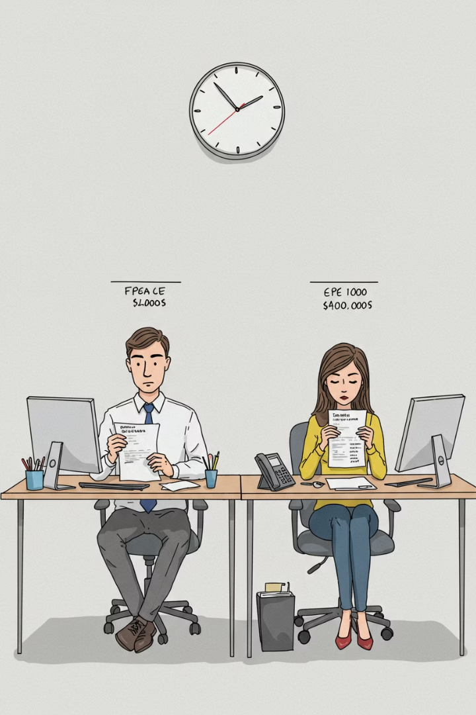



Brecha Salarial No Ajustada por Hora
Medición
Porcentaje
Comparación
Diferencia del salario medio por hora trabajada entre hombres y mujeres.
11,9% - Las mujeres cobran por una misma hora de trabajo un 11,9% menos.
Elimina el factor de cantidad de horas trabajadas pero mantiene otros factores.

Slide 6
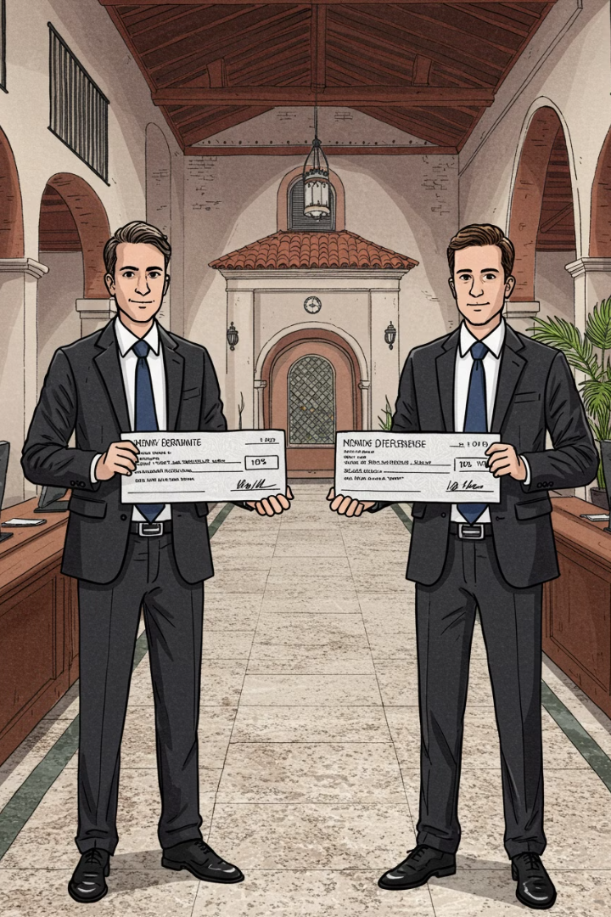
Brecha Salarial Ajustada
1
Definición
Indica la diferencia salarial teniendo en cuenta las mismas condiciones laborales.
2
Porcentaje
Aproximadamente 10% - Mujeres en las mismas condiciones cobran un 10% menos.
3
Significado
Indicador más fiable para medir si existe "mismo sueldo por mismo trabajo".
4
Complementos
Diferencias por compensaciones adicionales como turnos nocturnos o festivos.

Slide 7
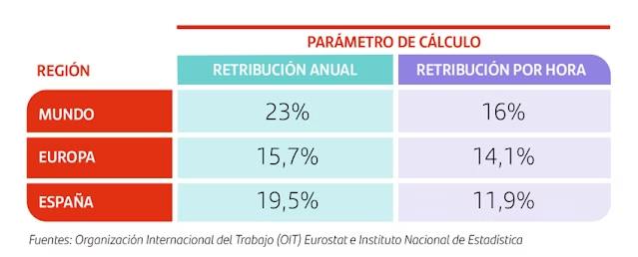
Comparativa de Brechas Salariales

Slide 8
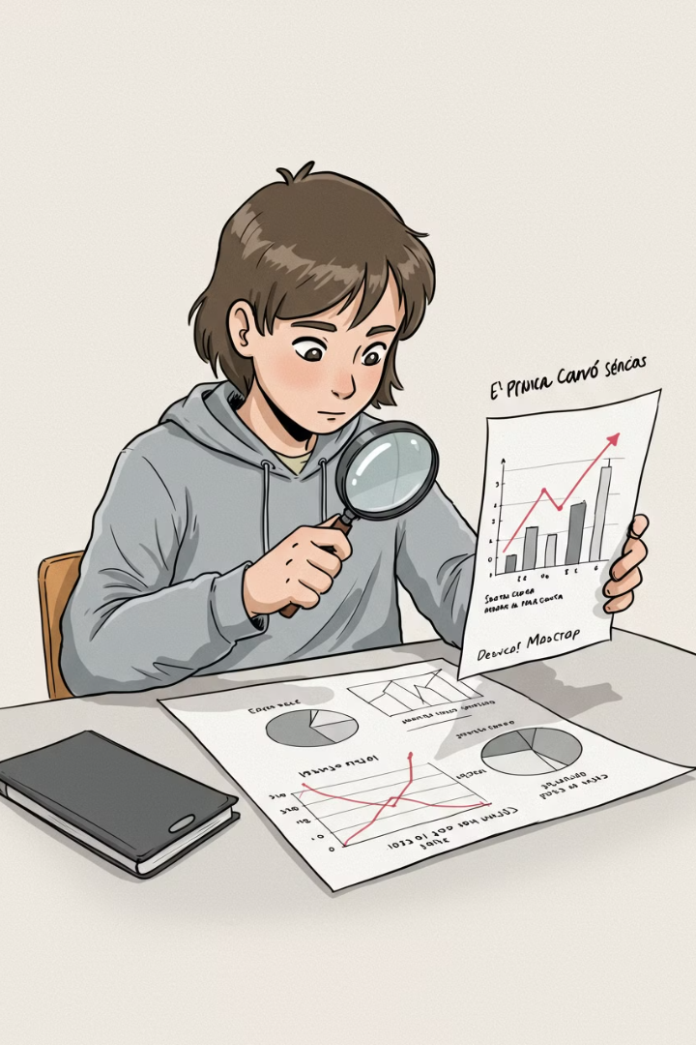



Interpretación de Datos
Conocer el contexto
Es fundamental saber qué aspectos se están midiendo en cada dato sobre brecha salarial.
Analizar factores
Entender las causas detrás de las diferencias salariales para interpretarlas correctamente.
Comprender significado
Solo así podrás entender de manera correcta lo que significan esos datos.

Slide 9




¿Por Qué Existe la Brecha Salarial?
Roles de género
Valoración laboral
Tradiciones que asignan diferentes responsabilidades a hombres y mujeres.
1
Trabajos feminizados suelen estar peor valorados y pagados.
2
Impacto familiar
4
Barreras profesionales
La maternidad y cuidados familiares afectan más a la carrera de las mujeres.
3
Dificultades para acceder a puestos de responsabilidad y mejor pagados.

Slide 10
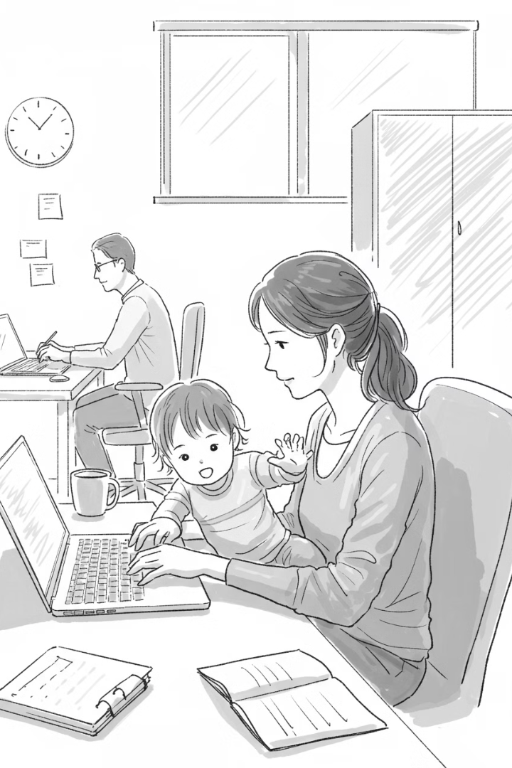
Causa 1: Cuidado Familiar Desigual
5h
2.5h
Mujeres
Hombres
Horas diarias dedicadas por mujeres españolas a tareas del hogar y cuidados.
Horas diarias dedicadas por hombres españoles a tareas del hogar y cuidados.
2x
Diferencia
Las mujeres dedican el doble de tiempo a tareas no remuneradas que los hombres.

Slide 11




Consecuencias del Cuidado Familiar Desigual
Menos tiempo para formación
1
Dificulta mejorar cualificaciones profesionales
Limitación de horarios
2
Imposibilidad de acceder a turnos mejor pagados
Menor disponibilidad laboral
3
Obstáculo para puestos de responsabilidad
Priorización familiar obligada
4
Roles tradicionales que limitan opciones

Slide 12
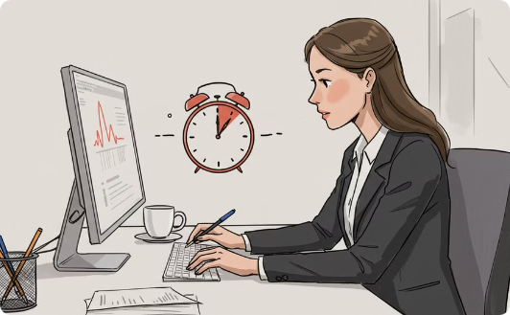
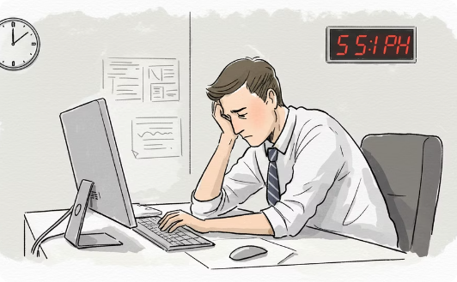

Causa 2: Trabajo a Tiempo Parcial
25% de mujeres
7% de hombres
50% involuntario
Una de cada cuatro mujeres trabaja a tiempo parcial en España.
Solo uno de cada catorce hombres trabaja a tiempo parcial.
La mitad de mujeres con jornada parcial no lo eligieron voluntariamente.

Slide 13
Causa 3: Valoración Desigual del Trabajo
Trabajos feminizados
1
Menor valoración social y económica
Capacidades infravaloradas
2
Menor reconocimiento de habilidades "femeninas"
Complementos salariales
3
Asociados a trabajos masculinizados
Segregación ocupacional
4
Concentración en sectores peor remunerados

Slide 14
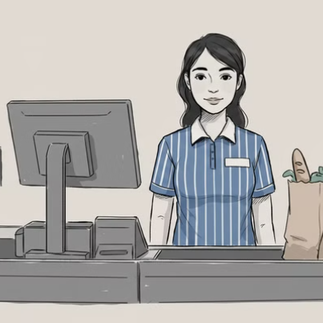
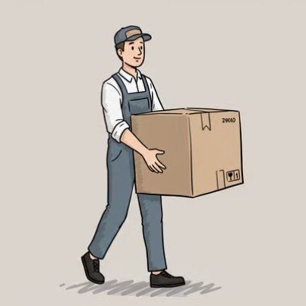
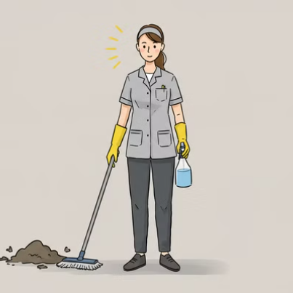
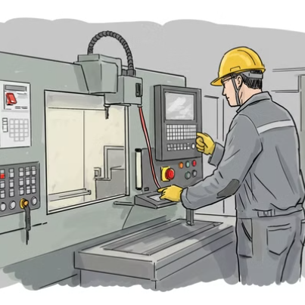
Ejemplo: Valoración Desigual
Los trabajos que requieren esfuerzo físico (almacén, maquinaria) suelen recibir mejor valoración y salario que otros realizados mayoritariamente por mujeres (cajera, limpieza).

Slide 15
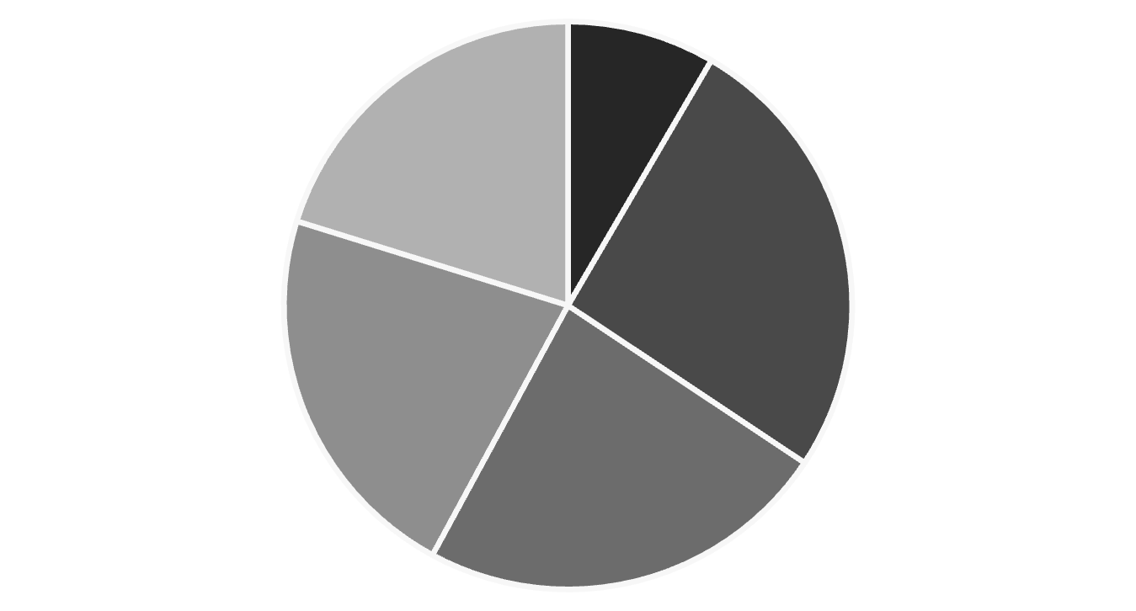
Causa 4: Elección de Estudios
STEM
Educación
Salud
Servicios
Humanidades
Las mujeres representan solo el 25% en sectores STEM (mejor pagados) mientras son mayoría en educación, salud y servicios (peor remunerados).

Slide 16
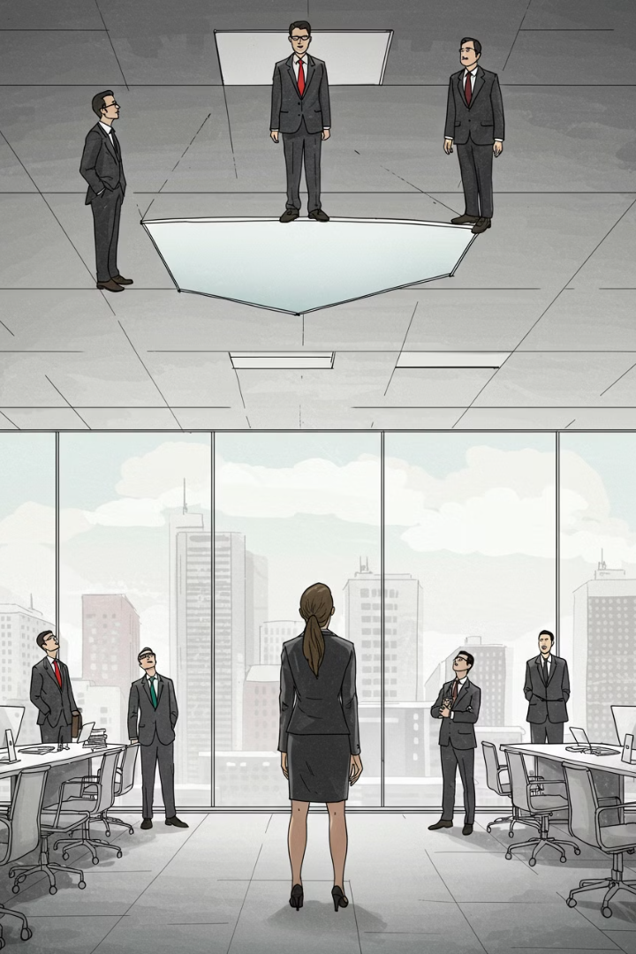
Causa 5: Techo de Cristal
14.3%
2.3%
Juntas Directivas
CEOs
Porcentaje de mujeres en juntas directivas de las mayores empresas españolas.
Porcentaje de mujeres que ocupan puestos de director general en grandes empresas.
54%
Formación Superior
Mujeres de 25-34 años con estudios superiores, frente al 41% de hombres.

Slide 17
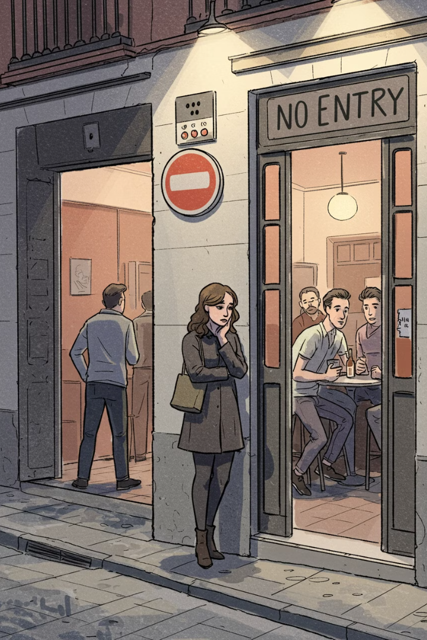



Barreras del Techo de Cristal
Dedicación Plena
Estereotipos
Redes Informales
La disponibilidad total es criterio decisivo para ascensos. Difícil con responsabilidades familiares.
Creencia de que los hombres tienen más dotes de mando, favoreciendo su elección para ascensos.
Exclusión de mujeres de círculos donde se toman decisiones importantes sobre promociones.

Slide 18
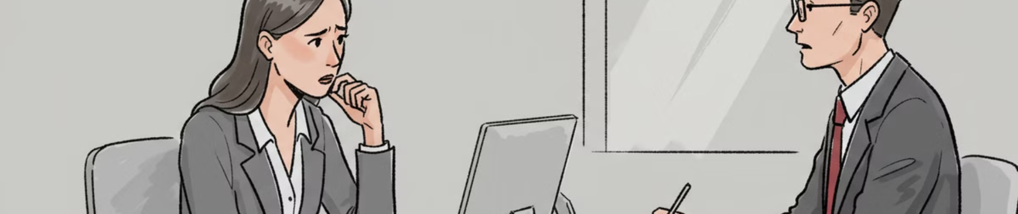
Causa 6: Autominusvaloración
Estereotipos Interiorizados
Menor Negociación Salarial
Menor Movilidad Laboral
Muchas mujeres asumen que su rol principal debe centrarse en la familia y no en su carrera.
Las mujeres negocian menos su salario y aceptan con más facilidad lo que se les ofrece.
Menor propensión a cambiar de trabajo por razones salariales, limitando mejoras económicas.

Slide 19
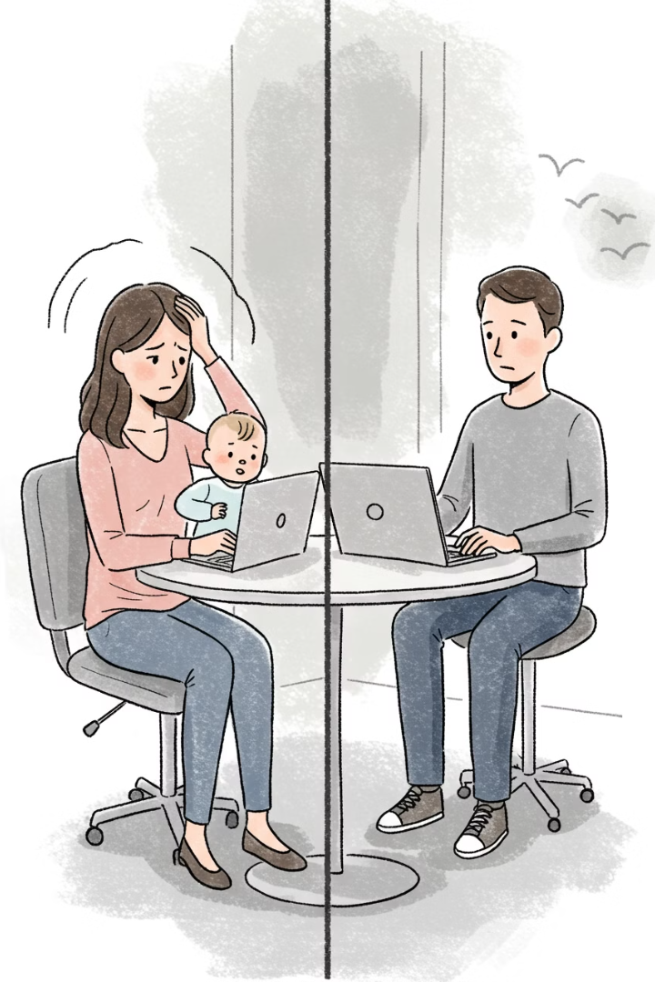




Causa 7: Impacto de la Maternidad
Reducción de jornada
El 95% de personas que reducen jornada tras tener un hijo son mujeres.
Primer año
El salario femenino se recorta un 11% el primer año de maternidad.
Largo plazo
La brecha se agranda hasta el 28% tras el nacimiento del primer hijo.
Impacto en hombres
El salario de los hombres no sufre cambios tras convertirse en padres.

Slide 20
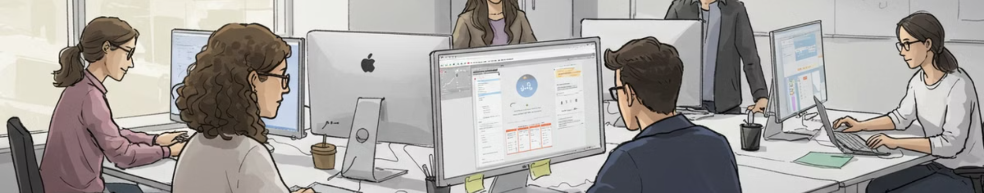
Conclusiones sobre la Brecha Salarial
Cambio necesario
Factores "a posteriori"
Requiere transformaciones sociales, empresariales y personales para lograr igualdad efectiva.
Roles de género
Menor retribución por trabajo de igual valor en situación laboral similar.
Factores "a priori"
Influyen en la elección de trabajos, formación y disponibilidad laboral de las mujeres.
La mayor parte de la brecha se explica por factores previos a la entrada al mercado laboral.

Slide 21
Vídeos sobre la Brecha Salarial
https://www.youtube.com/watch?v=BRGhQy5lgsI
https://www.youtube.com/watch?v=5pN2yxjmEOw
https://www.youtube.com/watch?v=9H45I-fFKqA
INE (Datos sobre la Brecha Salarial)
https://www.ine.es/ss/Satellite?L=es_ES&c=INESeccion_C&cid=1259925408327&p=1254735110672&pagename=ProductosYServicios%2FPYSLayout&param3=1259926137287
https://www.ine.es/dyngs/INEbase/es/operacion.htm?c=Estadistica_C&cid=1254736177025&menu=ultiDatos&idp=1254735976596

